Slide 1
Köröm alatti melanoma

Slide 2
Anyajegyből kialakult melanoma, környezetében kisebb anyajegyek

Slide 3
Sclerodermiform basalioma makroszkópos és dermatoszkópos képe

Slide 4
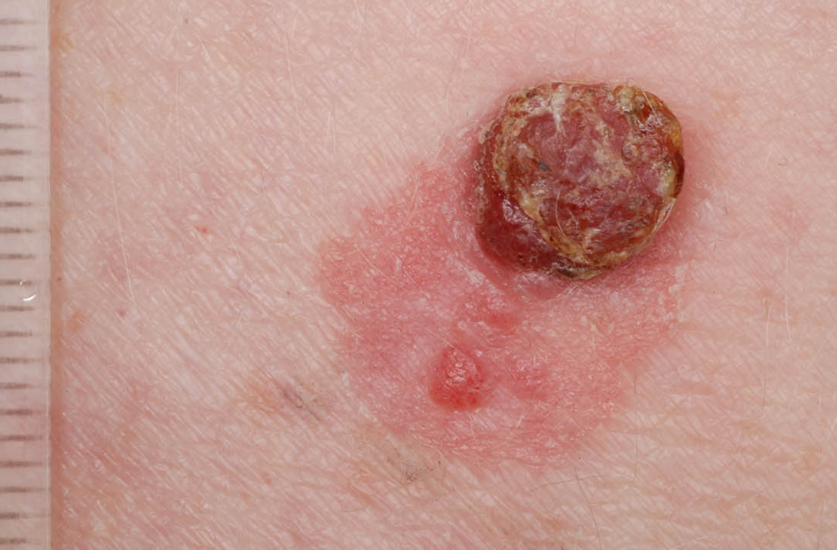
Amelanotikus, pigmentet nem tartalmazó melanoma

Slide 5
3 mm átmérőjű, közepes rizikójú melanoma

